Slide 2
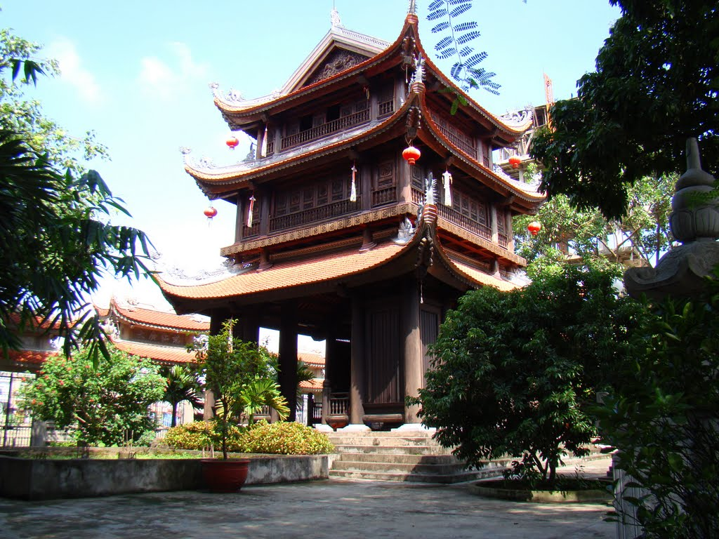
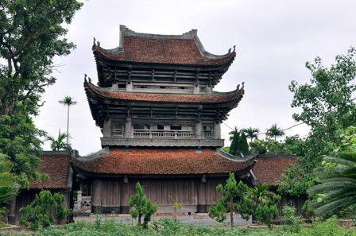
1)Kiến trúc:
Chùa keo

Slide 3
Chùa keo
Ở huyện Vũ Thư, Thái Bình
Gồm 154 gian (hiện còn 128 gian)
Các công trình nối tiếp nhau trên đường trục: Tam quan nội-khu Tam Bảo thờ phật, khu điện thờ thánh và cuối cùng là gác chuông cao 12m
Gác chuông chùa keo làm bằng gỗ,có cách lắp ráp, kết cấu vừa chính xác vừa đẹp về hình dáng,xứng đáng là công trình kiến trúc nổi tiếng của nền nghệ thuật cổ Việt Nam

Slide 4
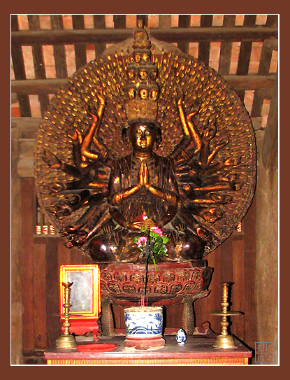
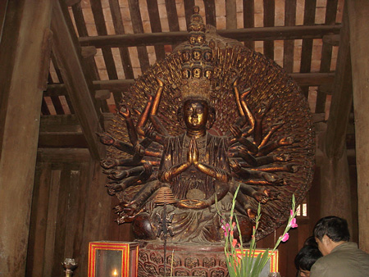
2)Điêu khắc:
Tượng phật bà nghìn mắt nghìn tay

Slide 5
Tượng phật bà nghìn mắt nghìn tay
Ở chùa Bút Tháp, Bắc Ninh, đc tạc vào năm 1656
Đây là tượng đức phật với 42 tay lớn và 952 tay nhỏ, tọa lạc trên tòa sen cao 2m
Đc thể hiện bằng nghệ thuật điêu luyện,kĩ thuật tinh xảo diễn tả đc vẻ tự nhiên, hài hòa, thuận mắt.
Tượng thể hiện tư thế thiền định:2 bàn tay úp vào nhau như 1 búp sen, vòng ngoài là tay nhỏ tạo thành vầng hào quang xung quanh pho tượng.

Slide 6
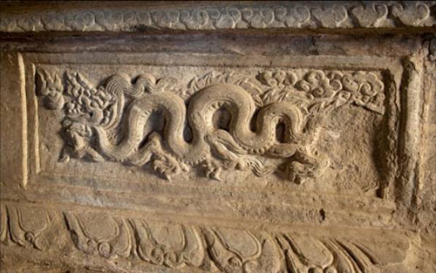
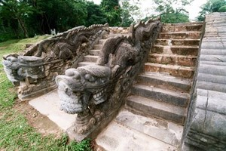
3)Chạm khắc trang trí
Hình tượng con rồng trên bia đá

Slide 7
Hình tượng con rồng trên bia đá
Trên bia lăng vua Lê thái Tổ, ở cả 2 mặt trên bia đá đc chạm khắc hàng chục hình rồng lớn nhỏ. Sự tái hiện hình rông thời Lý- Trần đạt tới mức hoàn chỉnh.
Hình rông thời Lê có rất nhiều đặc điểm riêng.Hình dáng thân uốn cứng cáp, to khoẻ, mào và sừng ở đầu trông dữ hơn.

